Slide 1



TECH COMMERCE
MVP (MINIMUM VIABLE PRODUCT)
Equipe: 16 - (E-commerce)
Orientador: Carlos Henrique Verissimo Pereira
Turma: A

Slide 2




Índice
03
04
05
06
07
CONTEXTUALIZAÇÃO
SUSTENTAÇÃO TEÓRICA
CASOS DE USO
TELA DE CADASTRO
TELA DE LOGIN
08
09
10
11
12
TELA DE PÁGINA INICIAL
TELA DO PRODUTO
TELA DO CARRINHO
TELA DOS MEUS PRODUTOS
ENCERRAMENTO

Slide 3
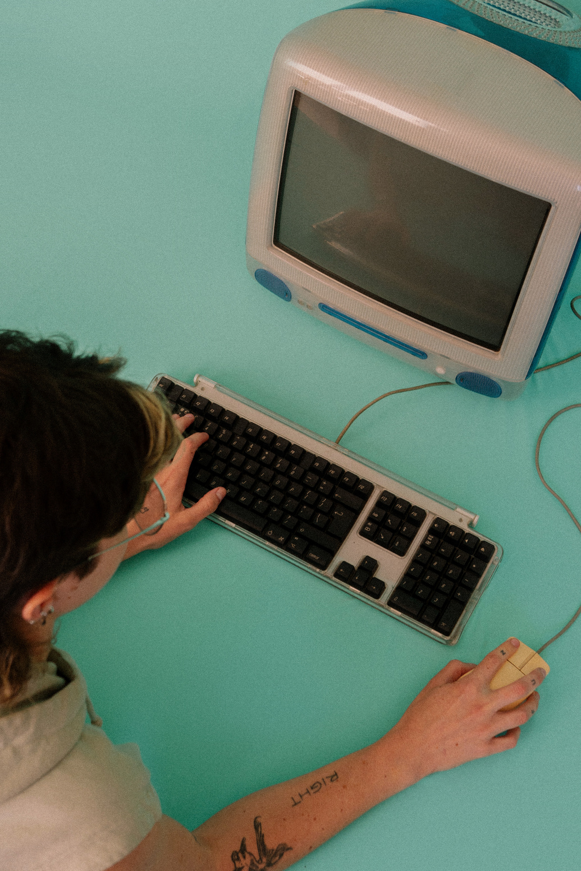

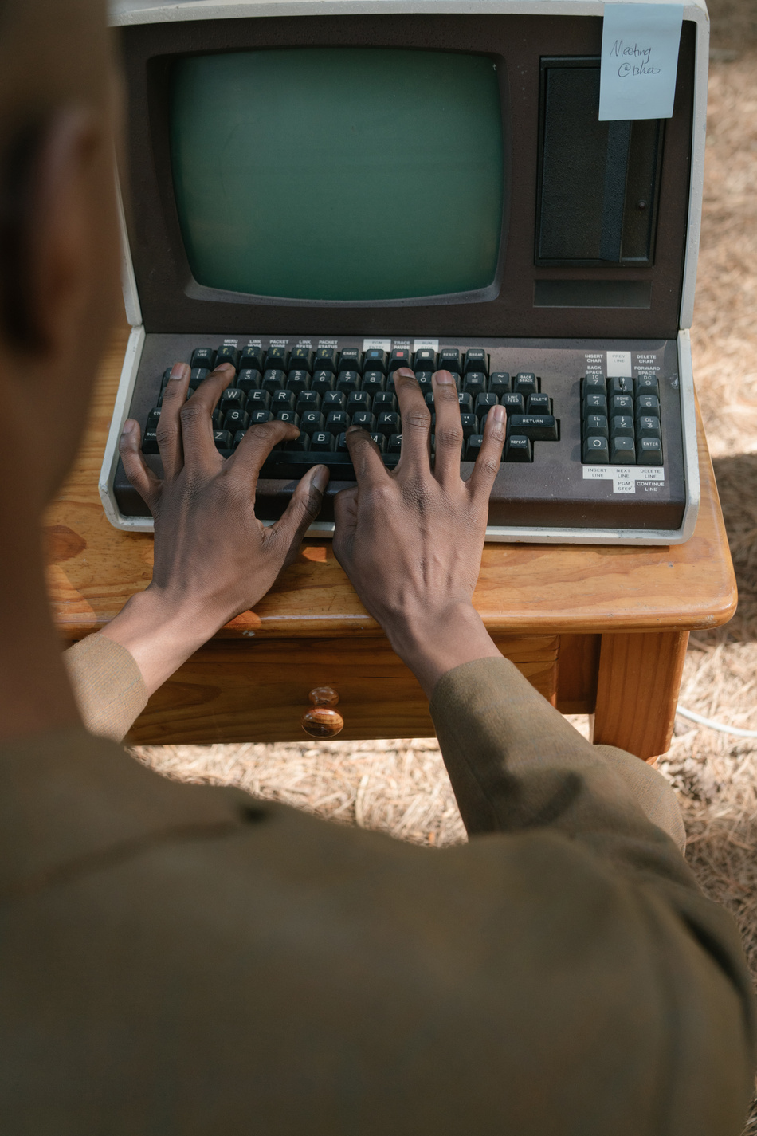
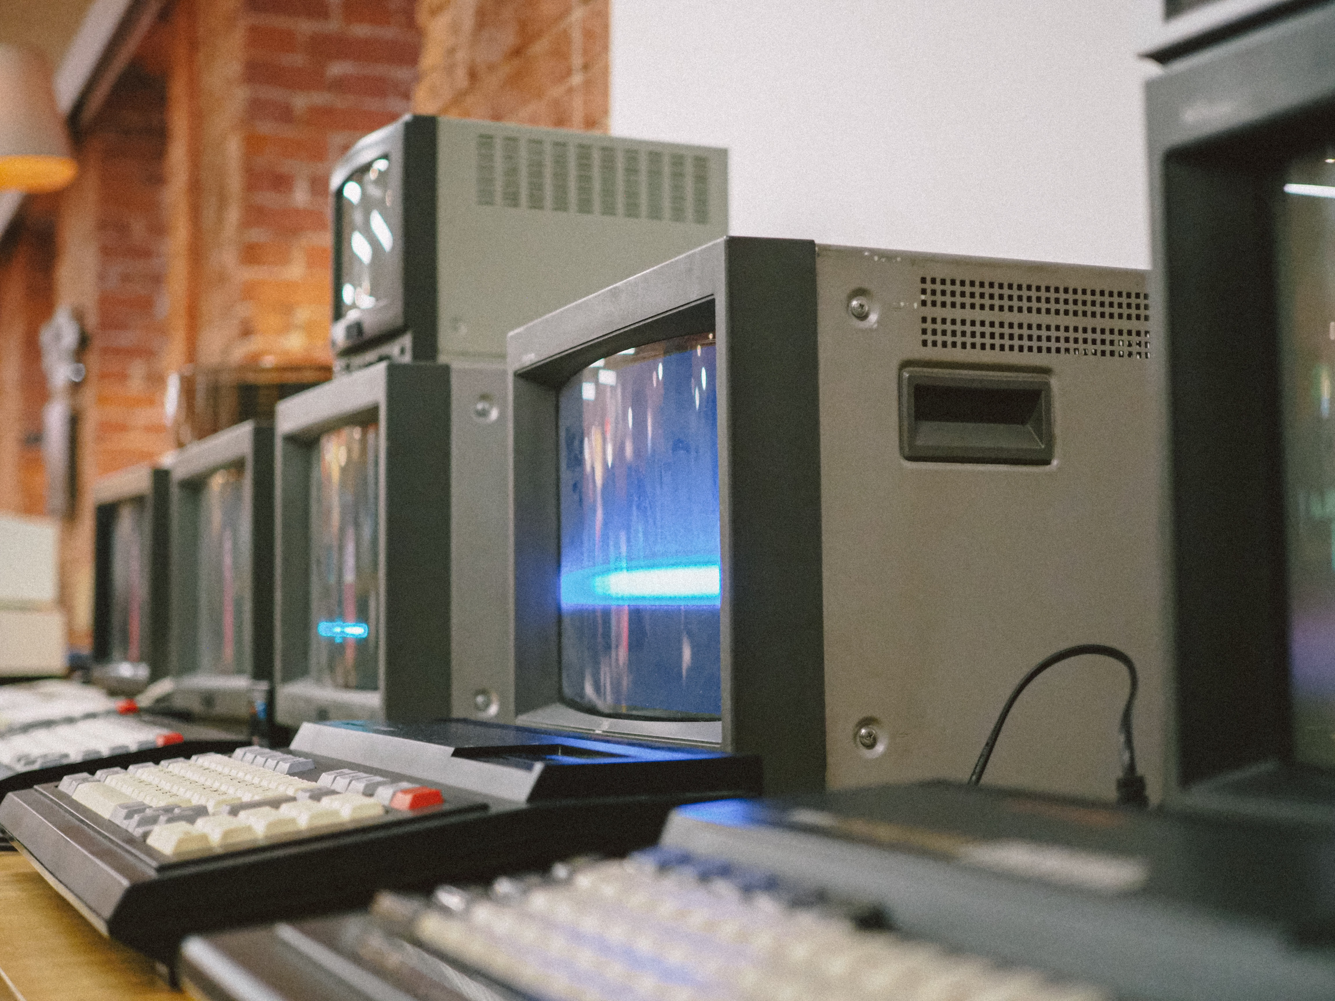
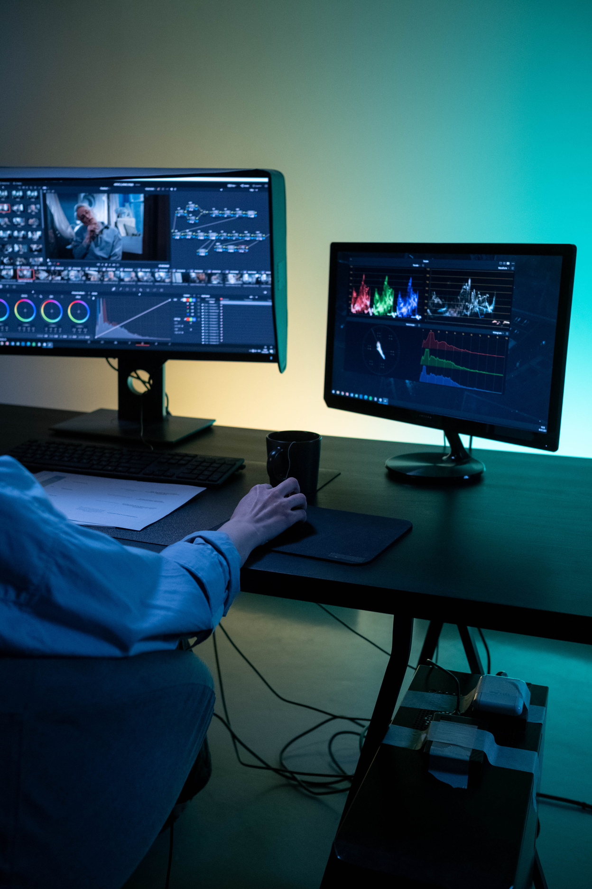
Contextualização
Introdução ao e-commerce
O presente projeto tem como foco o desenvolvimento de uma plataforma de e-commerce voltada para a venda de periféricos de informática. Com base nos estudos sobre comércio eletrônico, observamos a crescente demanda por soluções digitais que facilitem a compra e venda de produtos de forma ágil e segura.

Slide 4
Sustentação Teorica
01
Preceito 1
02
Preceito 2
No desenvolvimento da aplicação, adotamos o framework Spring Boot, amplamente utilizado na construção de APIs RESTful em Java. O Spring Boot promove a produtividade do desenvolvedor, reduz a configuração manual e segue os princípios de inversão de controle e injeção de dependências.
A estrutura do projeto segue a arquitetura MVC (Model-View-Controller), o que facilita a separação de responsabilidades entre as camadas de dados, lógica de negócios e apresentação.

Slide 5

Casos de uso
Casos de uso que serão demonstrados:
Cadastro e login de usuário.
Pesquisa e visualização de produtos.
Acessar a página de um produto
Adição de produtos ao carrinho.
Acessar a área “Minhas compras”
Finalização da compra.

Slide 6
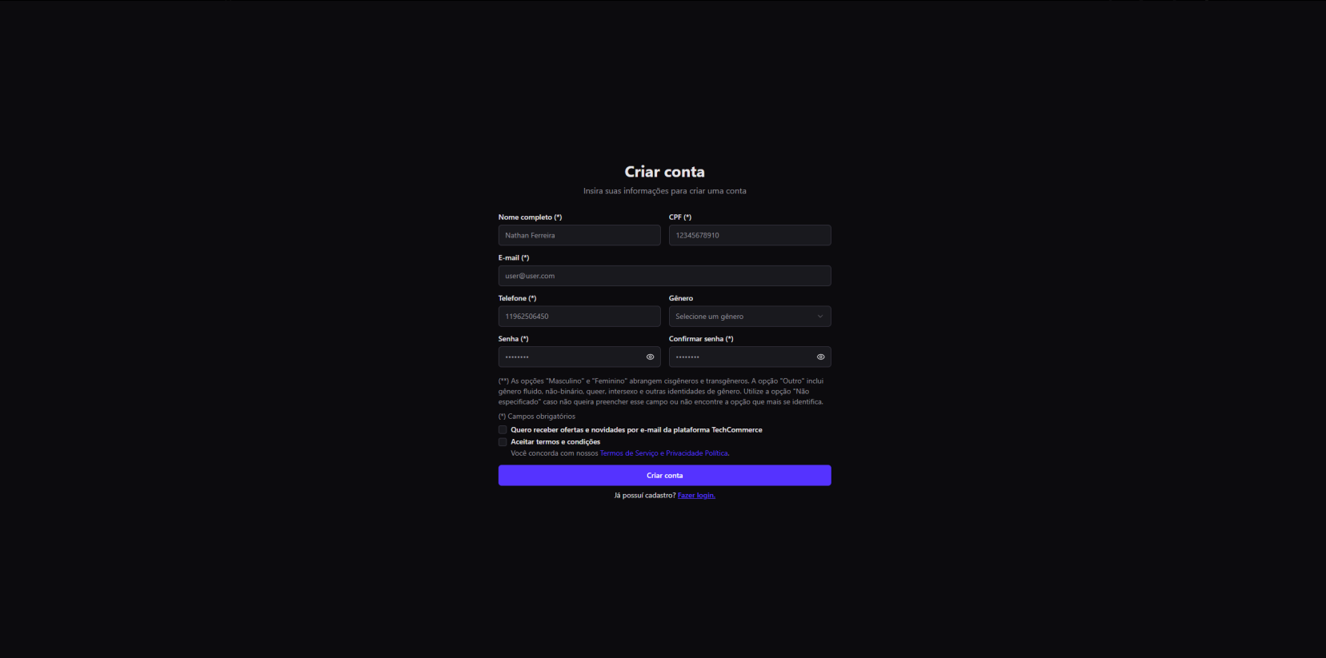
Tela de cadastro

Slide 7
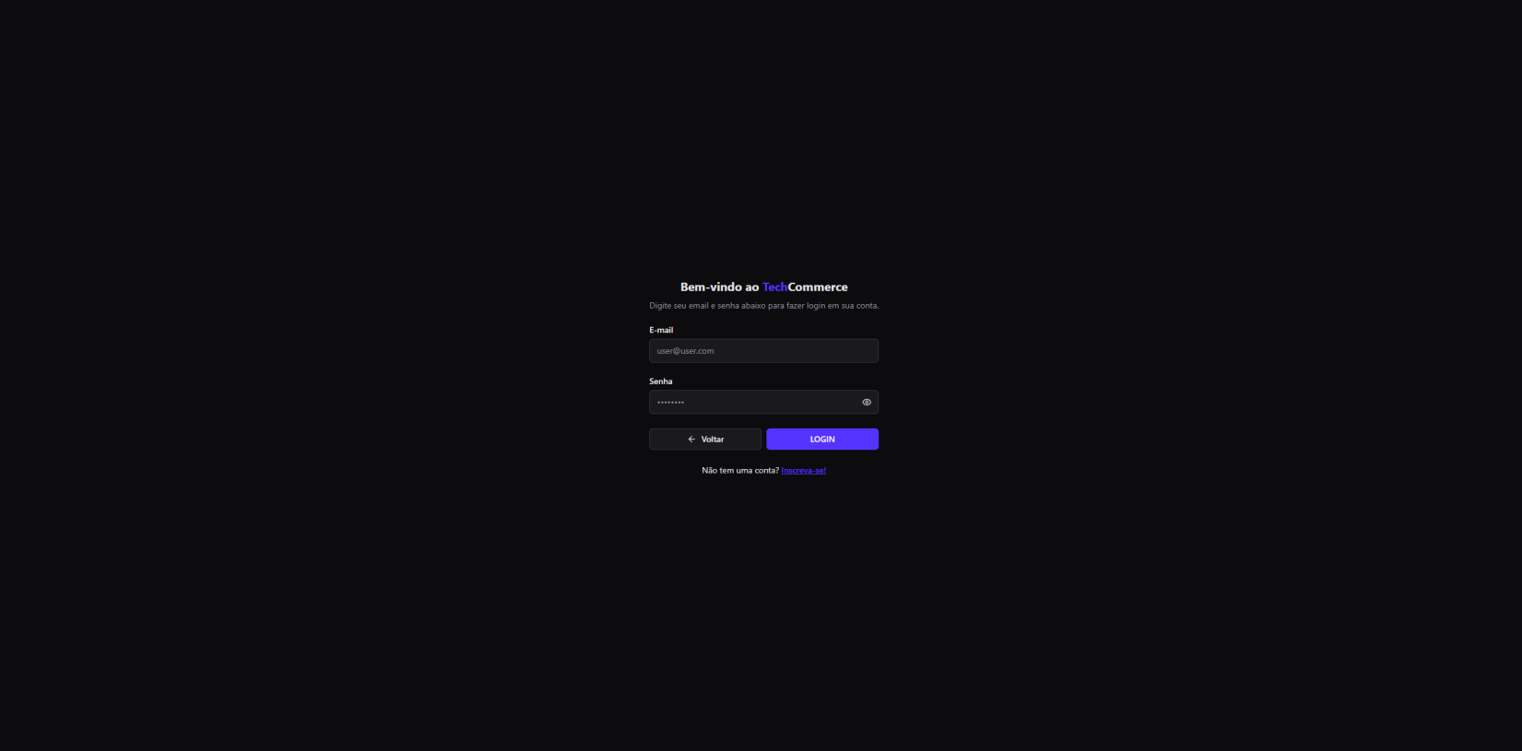
Tela de Login

Slide 8
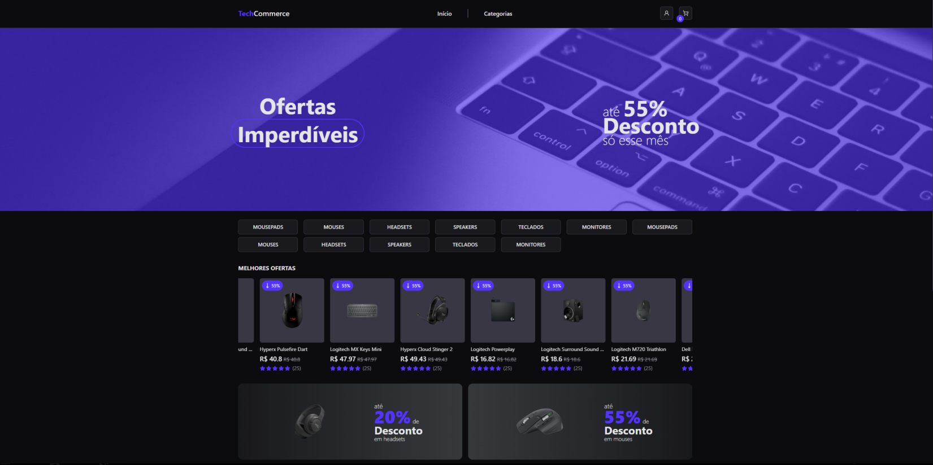
Tela da Pagina Inicial

Slide 9
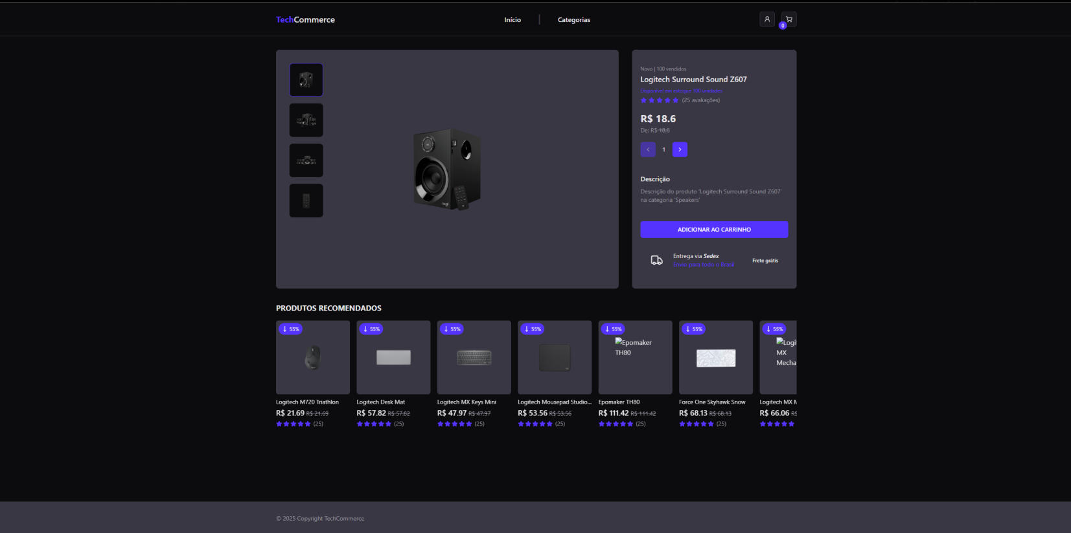
Tela do Produto

Slide 10
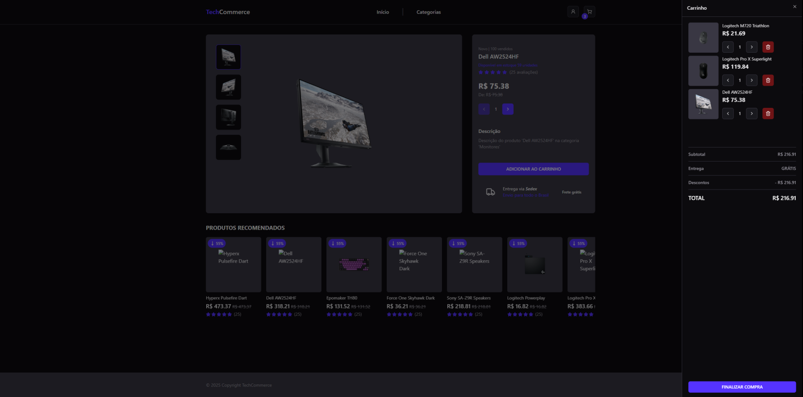
Tela do Carrinho

Slide 11
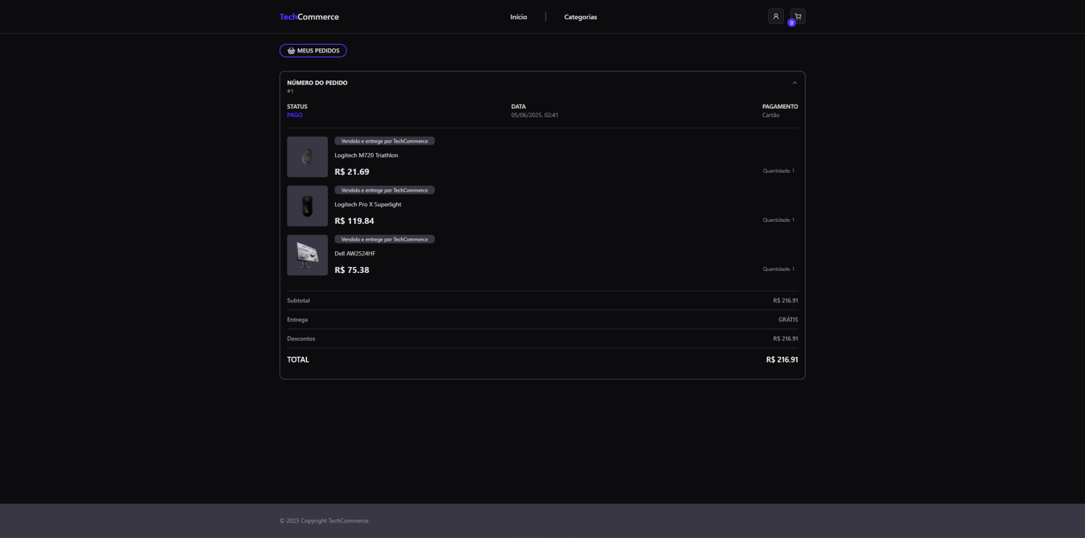
Tela dos “Meus Pedidos”

Slide 12



Obrigado a todos!
INTEGRANTES
Carlos Eduardo Martins dos Santos, Nathan Henrique Vieira Ferreira, Murilo Augusto Vieira, Otavio Augusto Reis Almeida, Tiago de Almeida Nobre

